Slide 1
Výzkum v pedagogické praxi
Mgr. Kateřina Lojdová, Ph.D.
lojdova@ped.muni.cz

Slide 2
Podmínky ukončení předmětu
aktivní účast v semináři (1 absence)
průběžné plnění úkolů (odevzdání 4 dny před seminářem do ISu) závěrečný test – zkouškové období

Slide 3
Úvodní zamyšlení ve skupinách
1. Co je výzkum?
2. Jaký má výzkum význam pro pedagogickou praxi?

Slide 4
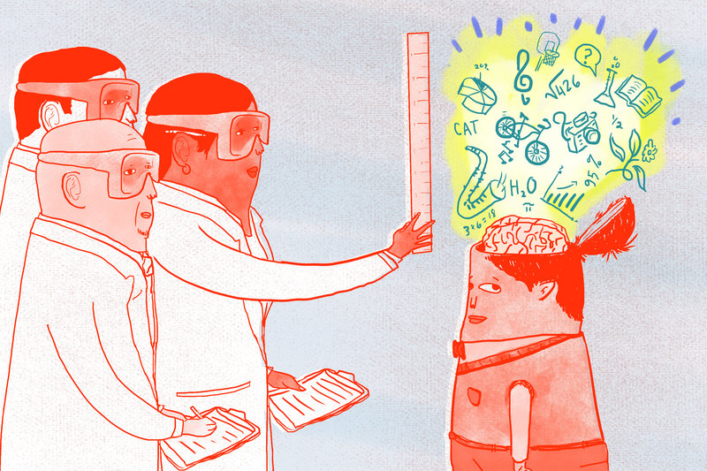
Téma mojí výzkumné sondy
1) Strategie řízení třídy
2) Studenti učitelství a…
3) Vlastní téma studenta

Slide 5
Projekt
1. Vymezení řešené problematiky a základních pojmů (dle tématu práce)
2. Cíl práce
3. Shrnutí dosavadního stavu řešení či poznání (stručná rešerše, východisko pro cíl práce, formulace výzkumných problémů apod.)
4. Pracovní postup (přístup k řešení, metody, techniky, nástroje apod.)
5. Organizační a materiální a zabezpečení práce (časový harmonogram práce aj.)
6. Předpokládané využití výsledků (způsoby prezentace, publikace apod.)
7. Seznam literatury a odkazů (citované zdroje)

Slide 6
Nevhodně formulované cíle
„Cílem práce je objasnění agresivity žáků vůči učitelům.“
„Cílem mé práce je přiblížit problémy spojené s dyslexií u žáků základní školy.“
„Cílem práce je analyzovat sociální dopady konzumace alkoholu u adolescentů. Budu analyzovat motivy konzumace alkoholu“.
„Chtěla bych se seznámit se vzděláváním seniorů a informovat o něm veřejnost.“
„Cílem práce je dokázat, že pěstounská péče je pro dítě lepší než ústavní výchova.“
„Mým hlavním cílem je přispět svou prací ke vzájemné snášenlivosti mezi Romy a majoritní společností.“

Slide 7
Cíl
Základní je poznávací (neboli kognitivní) cíl. Tento cíl popisuje, jak text obohatí odborné poznání. K formulaci poznávacího cíle mohou pomoci otázky: Co chci zjistit? K čemu chci dospět?
Symbolický cíl je širší než cíl poznávací. Vztahuje text k určité problematice. Autor si může položit otázky: K čemu chci přispět? Jaký teoretický rámec chci obohatit?
Aplikační cíl poukazuje na možné využití výsledků práce v praxi.K jeho formulaci si můžeme položit otázky: Kdo to využije? K čemu to bude dobré?
Můžeme také formulovat personální (osobní) cíl práce. Tento cíl popisuje, jak práce obohatí samotného autora.

Slide 8
Systematická rešerše k tématu
Viz tabulka

Slide 9
Formální náležitosti práce se zdroji
Formální úprava dle citační normy APA:
https://journals.muni.cz/public/journals/10/pokynyproautorydleapa_151113_pedor.pdf

Slide 10
Jak psát odborné texty:
https://digilib.phil.muni.cz/data/handle/11222.digilib/130756/monography.pdf

